Slide 1
শুভেচ্ছা

Slide 2
বিষয় পরিচিতি
বিষয়ঃ বিজ্ঞান
শ্রেণিঃ ৮ম
শিক্ষক পরিচিতি
সাইফুল হক
সহকারি শিক্ষক
সোনারগাঁও উচ্চ বিদ্যালয়
রাঙ্গুনিয়া,চট্টগ্রাম
মোবাইলঃ ০১৮৪০৫২৩২৫২
E-mail:Shaqueac252@gmail.com

Slide 3
পূর্বজ্ঞান যাচাই
১।পাশের চিত্রে আমরা কি দেখতে পাচ্ছি?
২। পরমাণু কাকে বলে ?
৩।অনু কাকে বলে ?

Slide 4
পাঠ পরিচিতি
বিষয়ঃ বিজ্ঞান
শ্রেণিঃ ৮ম
অধ্যায়ঃ ৬
শিরোনামঃ পরমাণুর গঠন

Slide 5
শিখনফল
পরমাণুর গঠন ব্যাখ্যা করতে পারবে ।
পারমাণবিক সংখ্যা ও ভর সংখ্যা ব্যাখ্যা করতে পারবে।
আইসোটোপ ব্যাখ্যা করতে পারবে।
ইলেকট্রন বিন্যাস ব্যাখ্যা করতে পারবে।

Slide 6
পরমাণুর গঠন
নিউক্লিয়াস
শক্তিস্তর
শক্তিস্তর

Slide 7
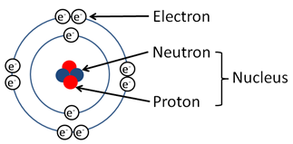
পরমাণুর গঠন

Slide 8
ইলেকট্রন বিন্যাস
ইলেকট্রন বিন্যাসঃ ২ ,৮ ,৮

Slide 9
একক কাজ
পরমাণু | ইলেকট্রন বিন্যাস
P(15)
O(8)
Ne(10)
S(16)
Ar(18)
N(7)
K(19)

Slide 10
আইসোটোপ
পরমাণু | প্রোটন সংখ্যা | নিউট্রন সংখ্যা | ভর সংখ্যা
¹H | 1 | 0 | 1
²H | 1 | 1 | 2
³H | 1 | 2 | 3
⁴H | 1 | 3 | 4
⁵H | 1 | 4 | 5

Slide 11
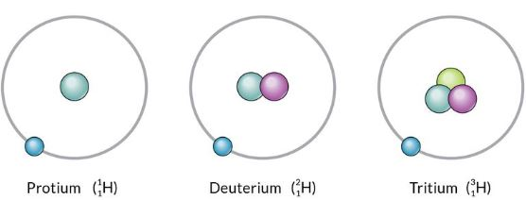
আইসোটোপ

Slide 12
পারমাণবিক সংখ্যা ও ভর সংখ্যা
পারমাণবিক সংখ্যা = প্রোটন সংখ্যা
পারমাণবিক সংখ্যা=ইলেকট্রন সংখ্যা
ভর সংখ্যা =প্রোটন সংখ্যা+নিউট্রন সংখ্যা
প্রোটন সংখ্যা=ইলেকট্রন সংখ্যা

Slide 13
পরমাণু | ভর সংখ্যা | ইলেকট্রন সংখ্যা
Cl | 35 | 17
প্রোটন সংখ্যা কত?
নিউট্রন সংখ্যা কত?
পারমাণবিক সংখ্যা কত?
প্রোটন সংখ্যা=ইলেকট্রন সংখ্যা
=১৭
ভর সংখ্যা =প্রোটন সংখ্যা+নিউট্রন সংখ্যা
নিউট্রন সংখ্যা= ভর সংখ্যা - প্রোটন সংখ্যা
=৩৫-১৭
=১৮
পারমাণবিক সংখ্যা = প্রোটন সংখ্যা
=১৭

Slide 14
দলীয় কাজ
পরমাণু | ভর সংখ্যা | ইলেকট্রন সংখ্যা
Na | 23 | 11
N | 14 | 7
প্রোটন সংখ্যা কত?
নিউট্রন সংখ্যা কত?
পারমাণবিক সংখ্যা কত?

Slide 15
বাড়ির কাজ
আমাদের জীবনে আইসোটোপের গুরুত্ব বর্ণনা কর ।

Slide 16
ধন্যবাদ

